Slide 1
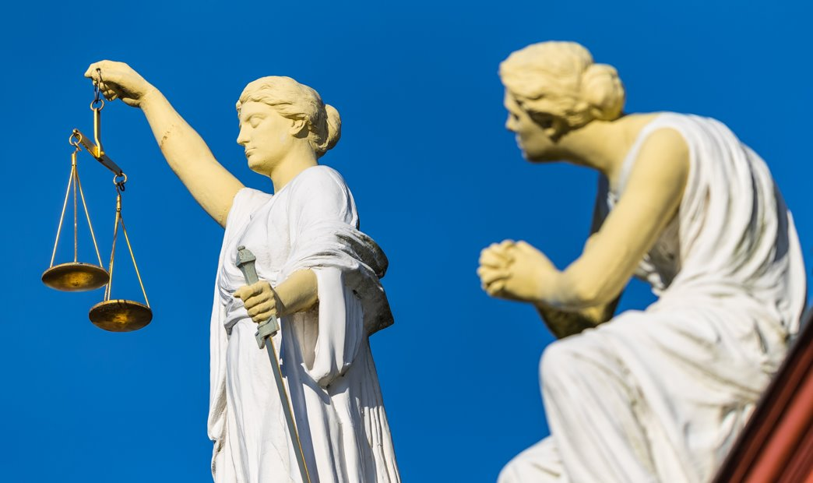

Mag je voor eigen rechter spelen?
Notes:
Voeg voor de openingsdia een afbeelding toe uit het ProDemos beeldarchief.
Ga in het menu naar Schikken / Naar achtergrond
Vergroot zonodig de afbeelding, zorg dat het kader gevuld is en maak een aardige uitsnede.

Slide 2
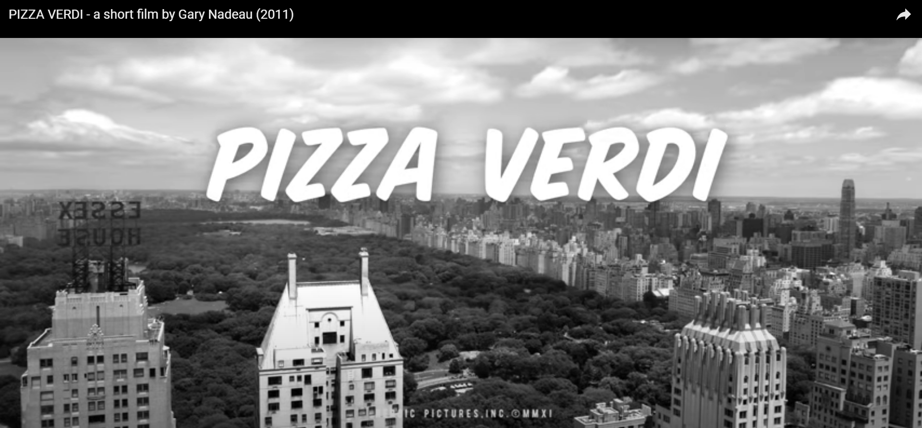
Bekijk de korte film

Slide 3

Werkblad Beschuldigingen
1. Vul het werkblad in:
    Ben je wel eens ergens van beschuldigd dat niet waar was? ​
    Heb je weleens iemand beschuldigd van iets dat niet waar was?
2. Bespreek in tweetallen de antwoorden.

Slide 4
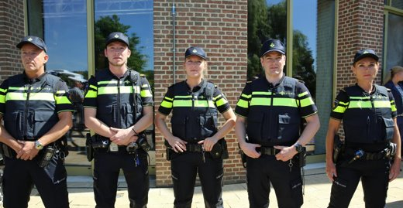
Wat gebeurt er als de politie jou ergens van beschuldigt?

Slide 5

Stap 1:
De politie verdenkt iemand
Afbeelding van OpenClipart-Vectors via Pixabay

Slide 6
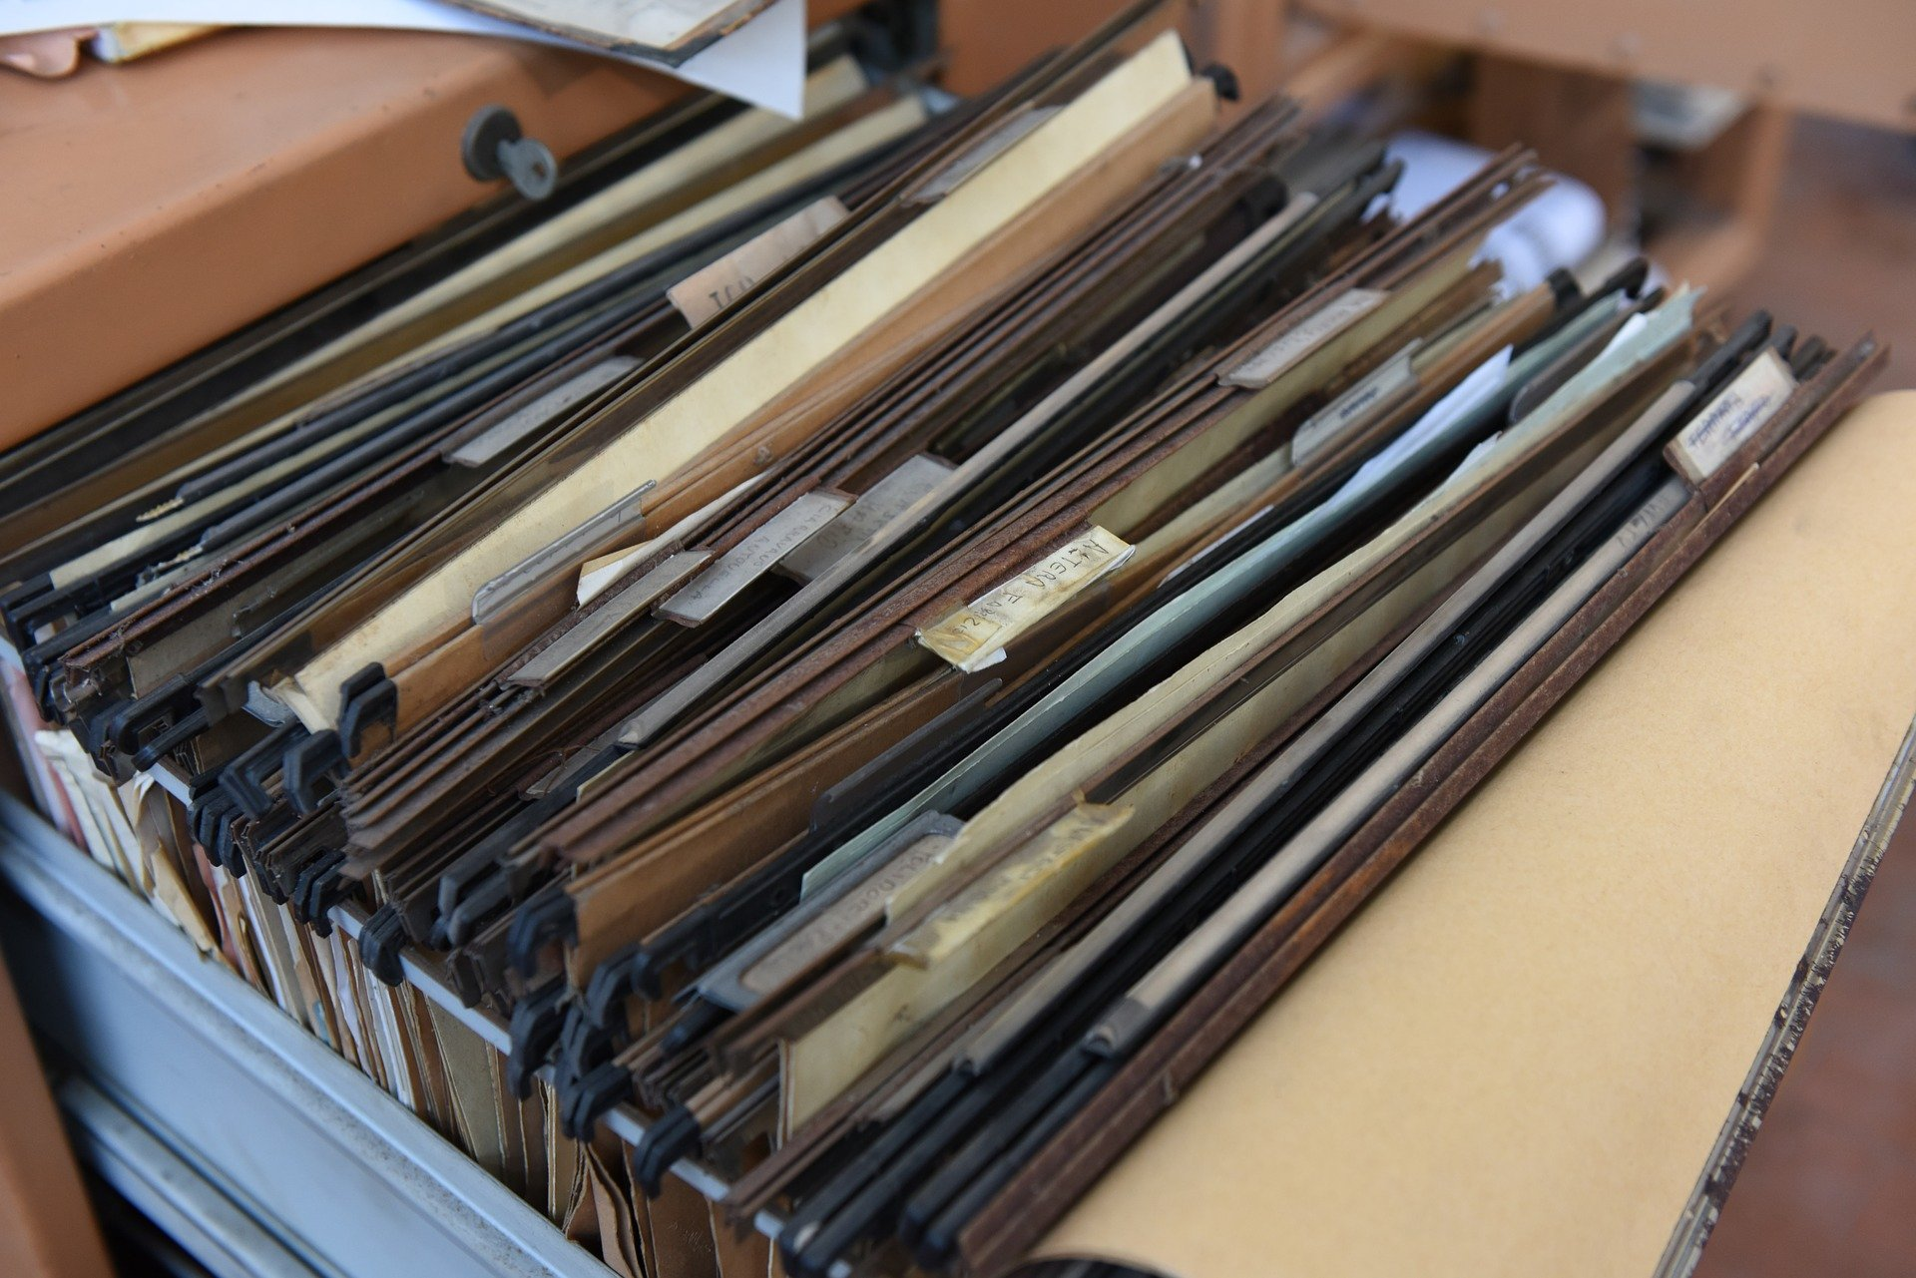
Stap 2:
De politie verzamelt bewijs en pakt verdachte op
Afbeelding van Angelo Giordano via Pixabay

Slide 7
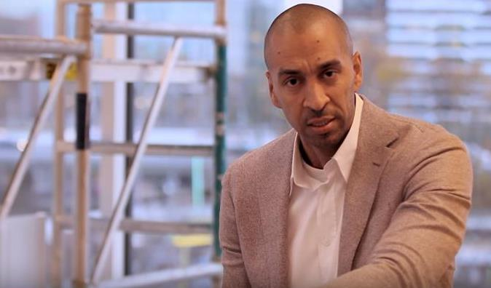
Stap 3:
De verdachte krijgt een advocaat

Slide 8
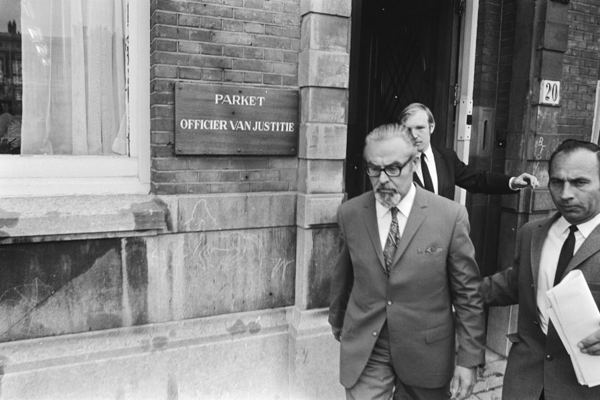
Stap 4:
De politie geeft bewijs aan Officier van Justitie

Slide 9
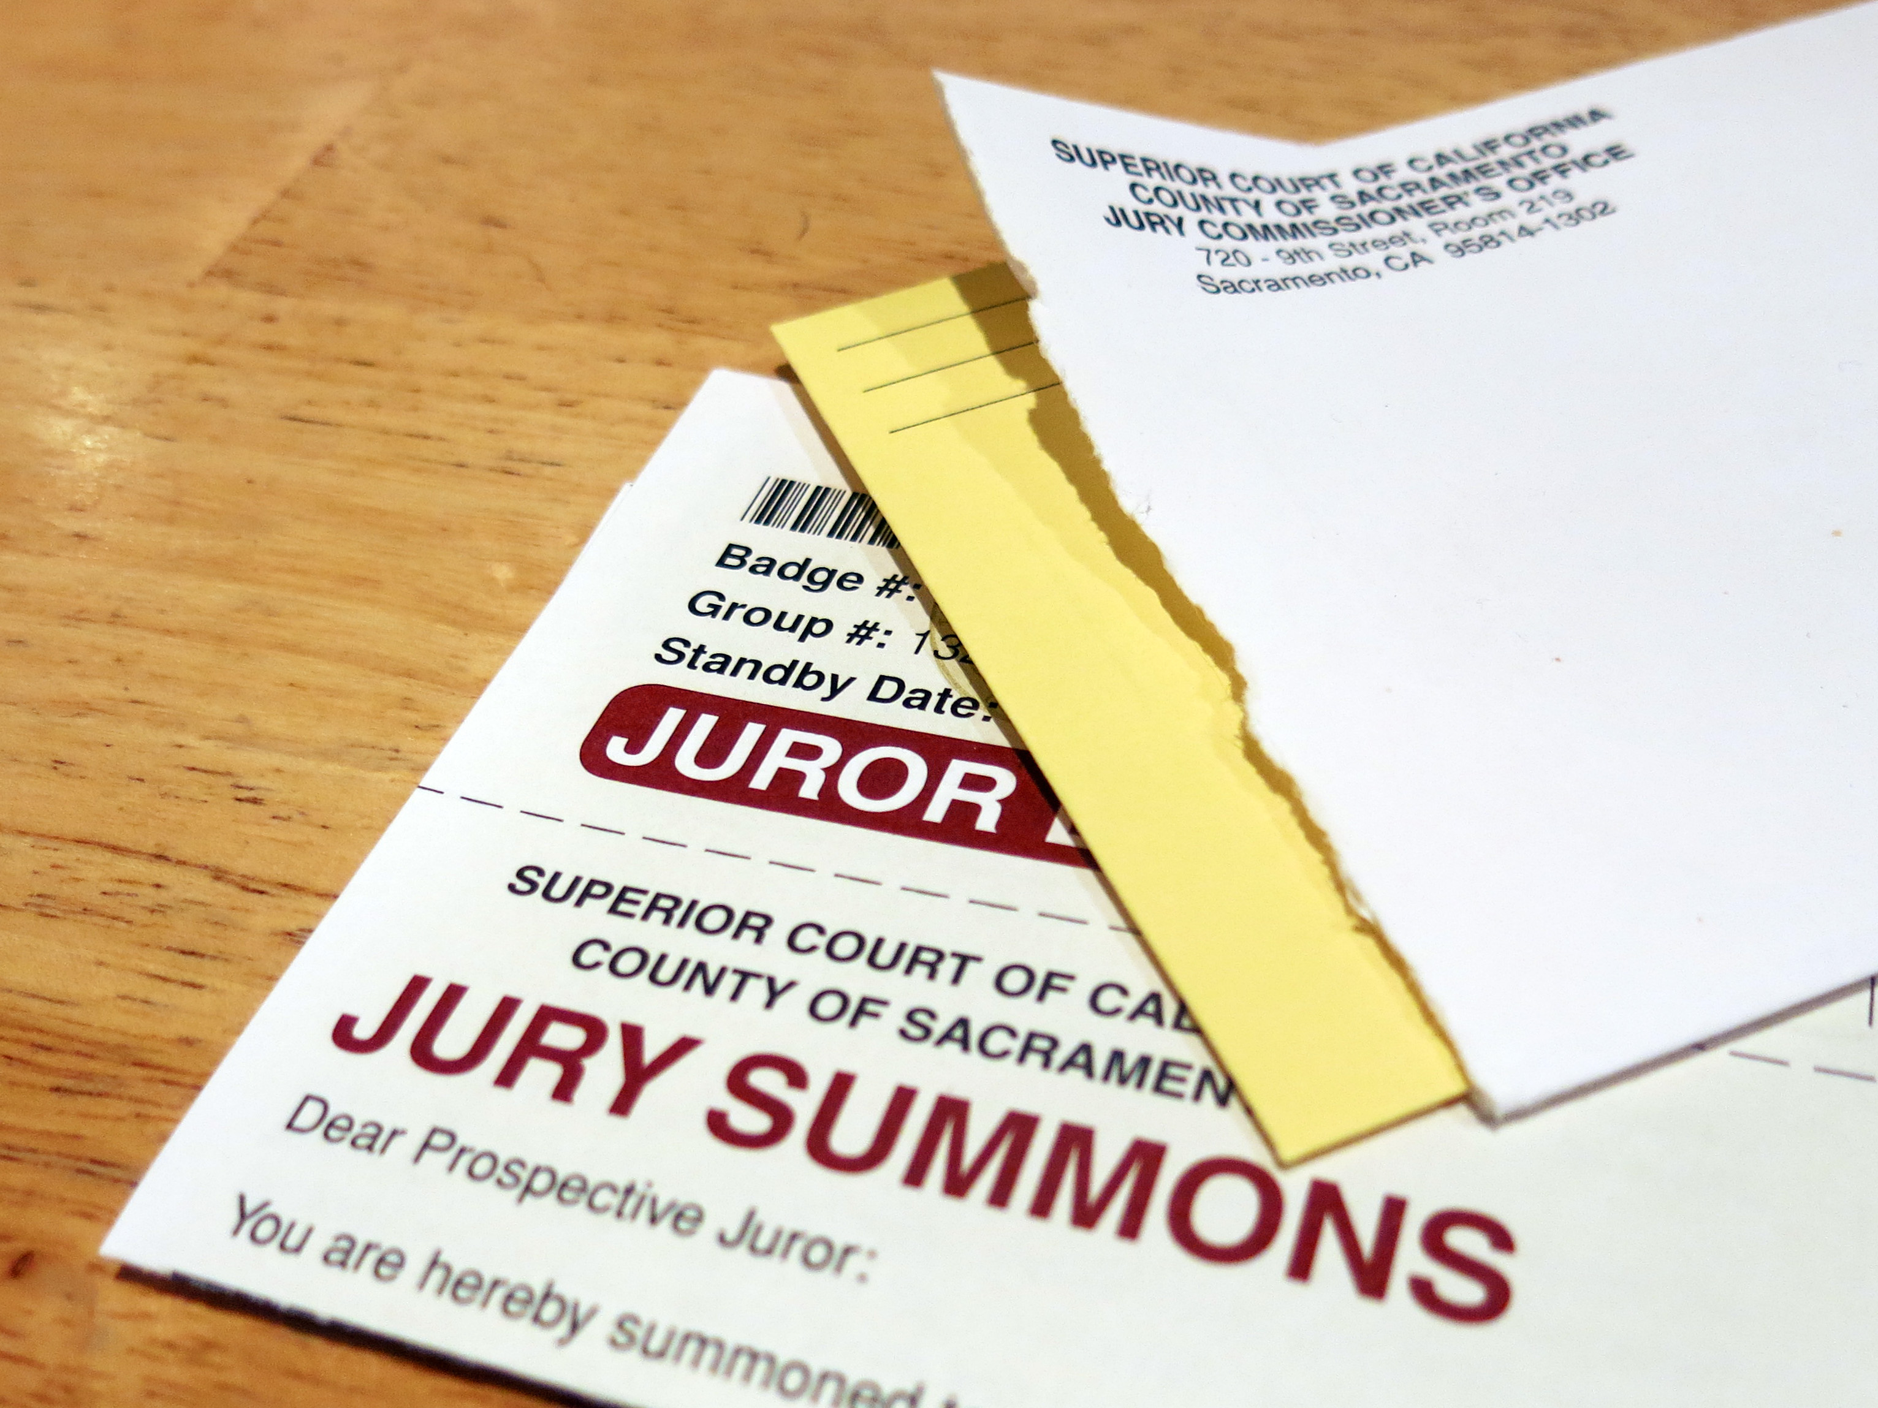
Stap 5:
De Officier besluit tot vervolging
Foto: Robert Couse-Baker

Slide 10
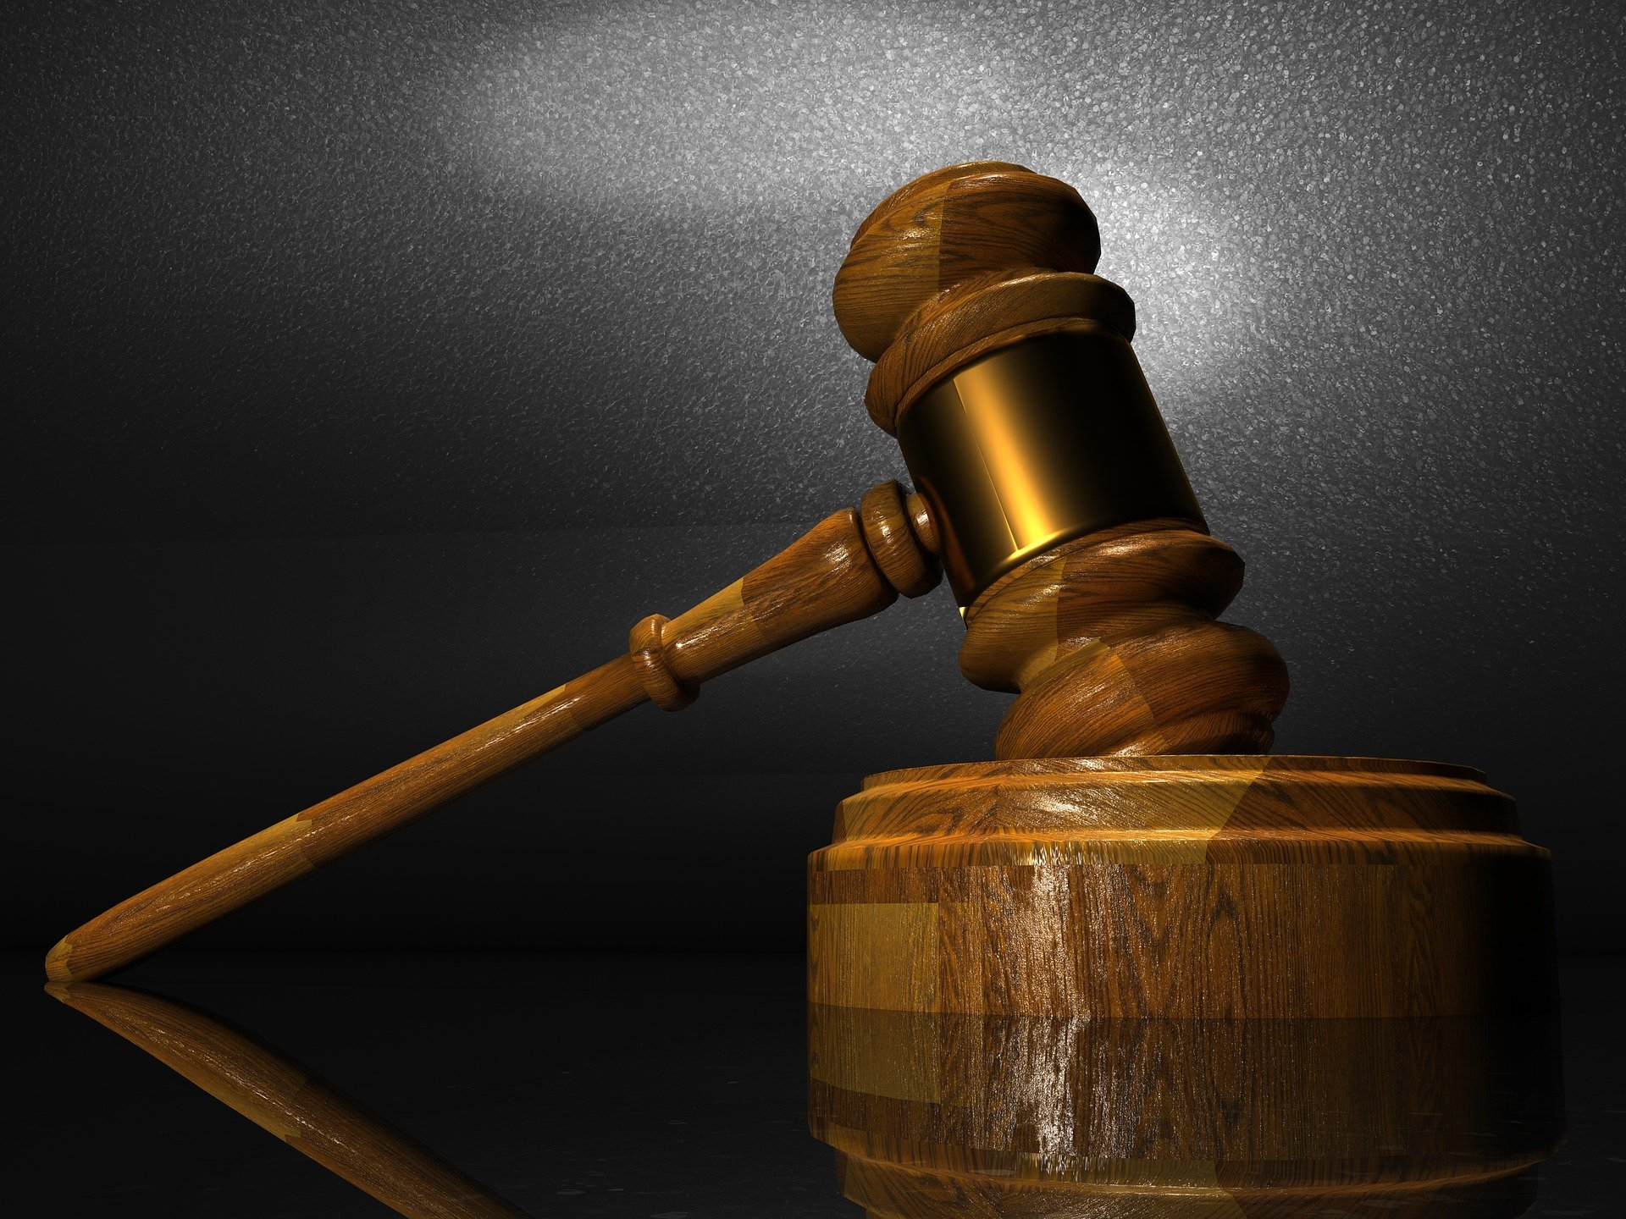
Stap 6:
De verdachte moet vóórkomen in de rechtszaal
Afbeelding van Okan Caliskan via Pixabay

Slide 11
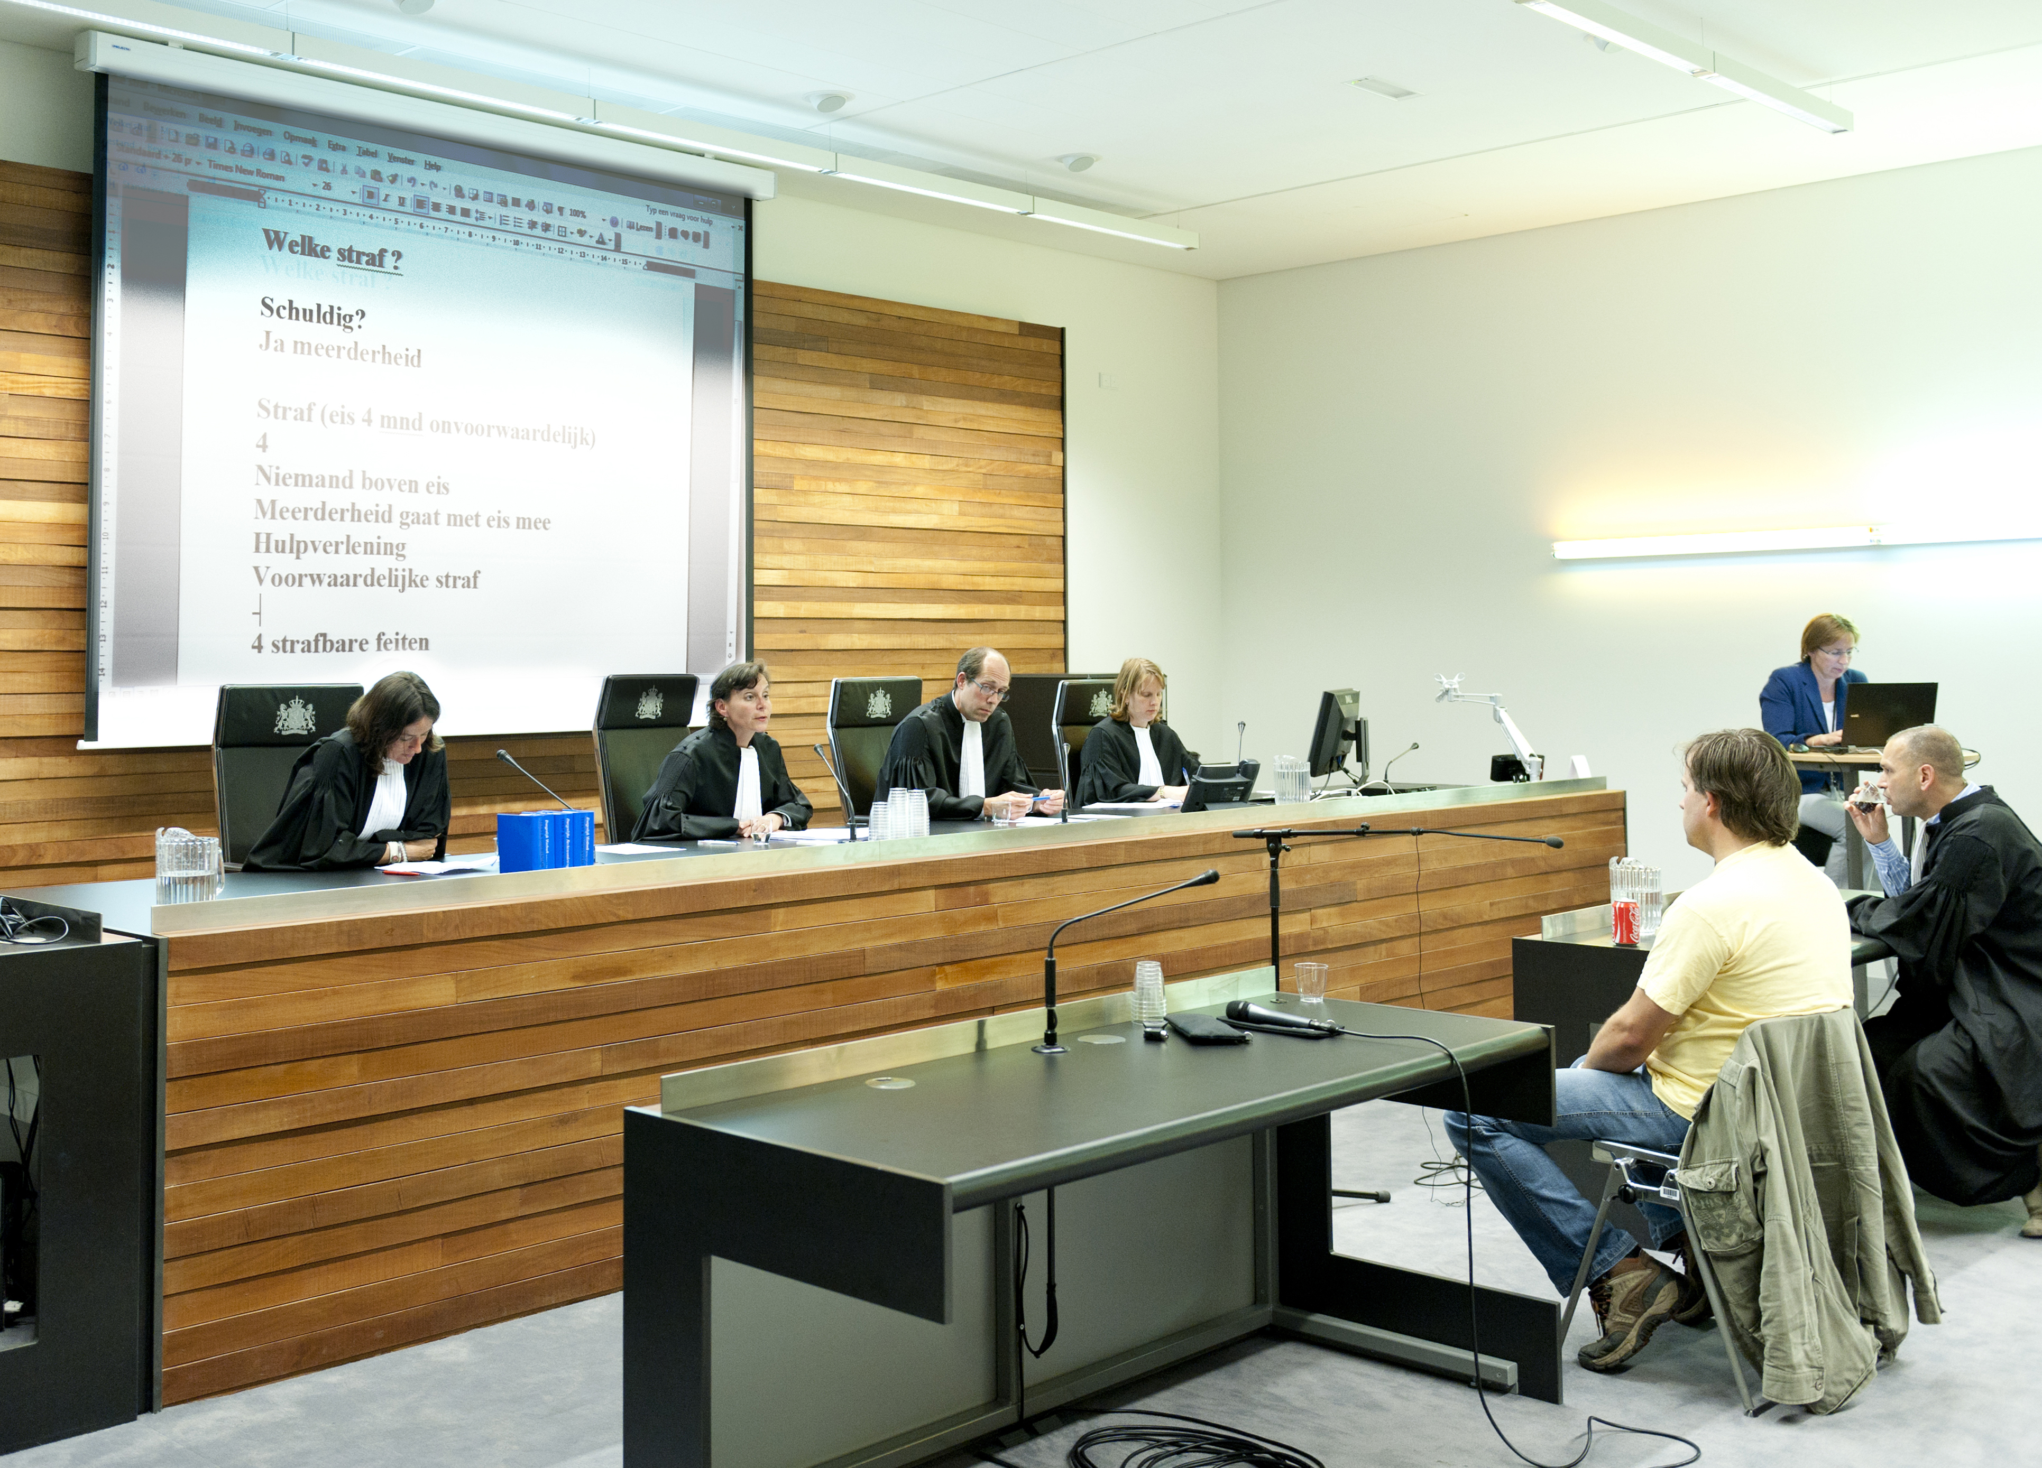
Stap 7:
De Officier presenteert het bewijs en eist een straf

Slide 12
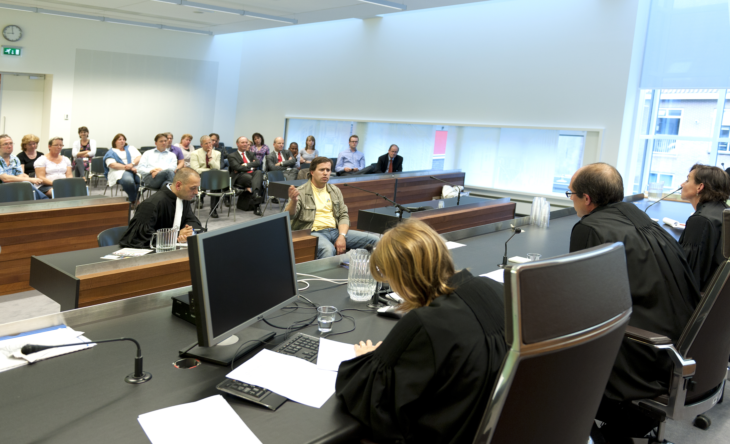
Stap 8:
De rechter ondervraagt de verdachte

Slide 13
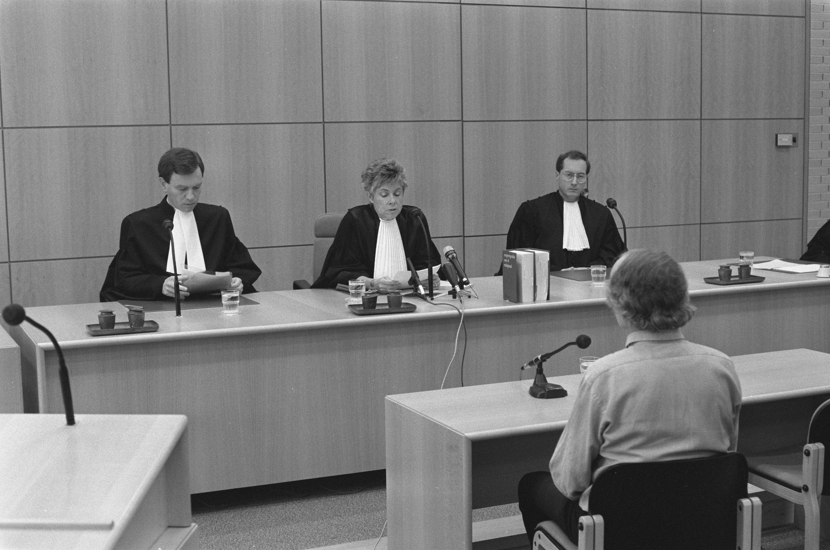
Stap 9:
De rechter beraadt zich en doet uitspraak

Slide 14
Waarom zoveel stappen?
Wat vinden jullie?
Is het nodig om zoveel stappen te zetten voordat iemand een straf kan krijgen?

Slide 15
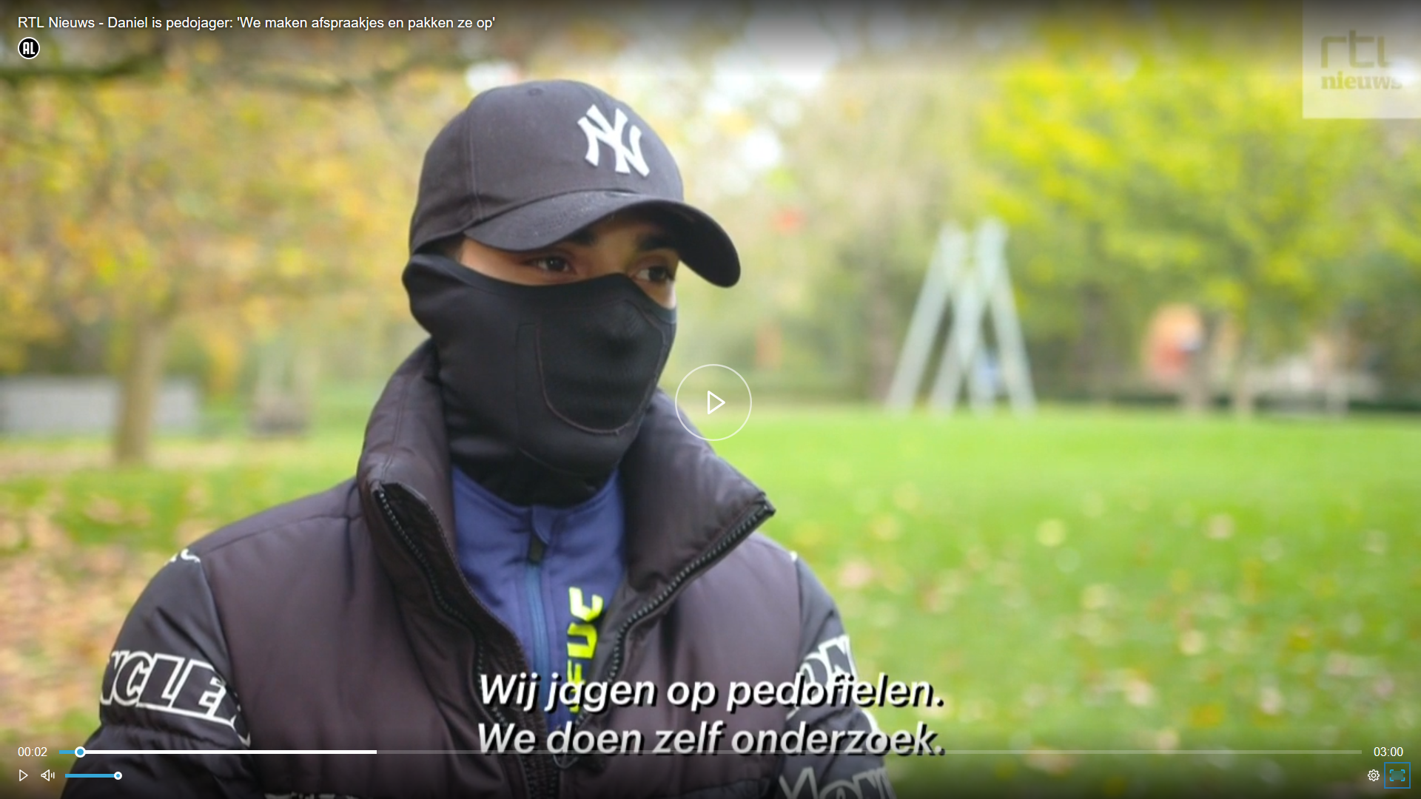
Bekijk de video

Slide 16
Eerste reacties
Vinden jullie het goed dat er op vermeende pedofielen wordt ‘gejaagd’?

Slide 17
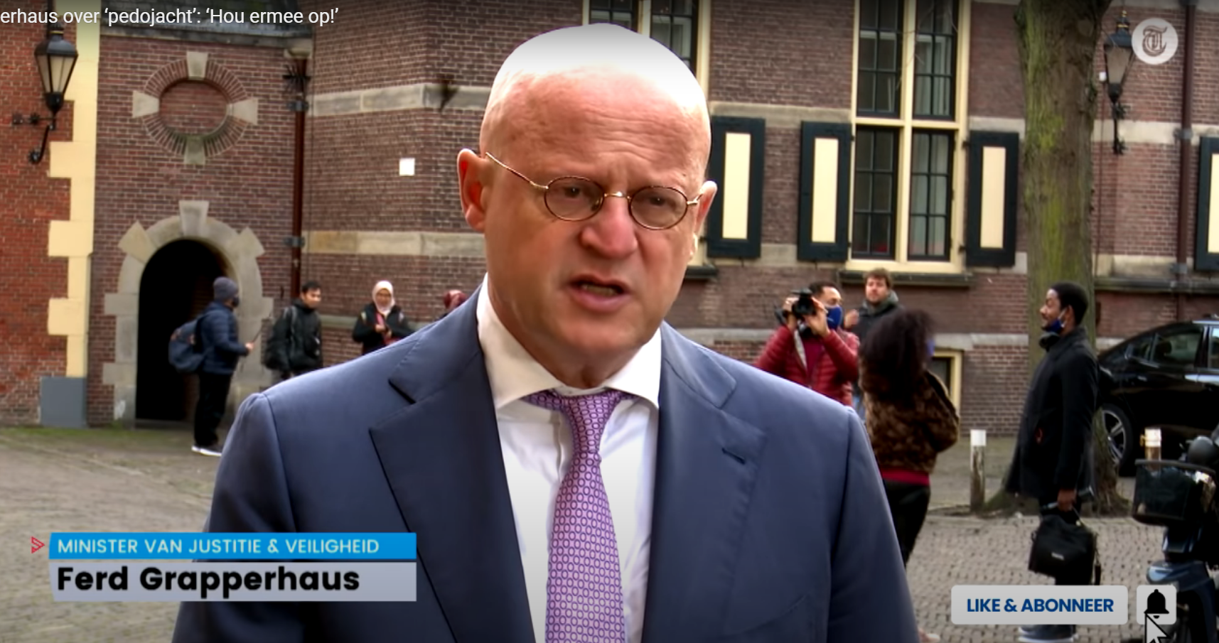
Bekijk de video:

Slide 18
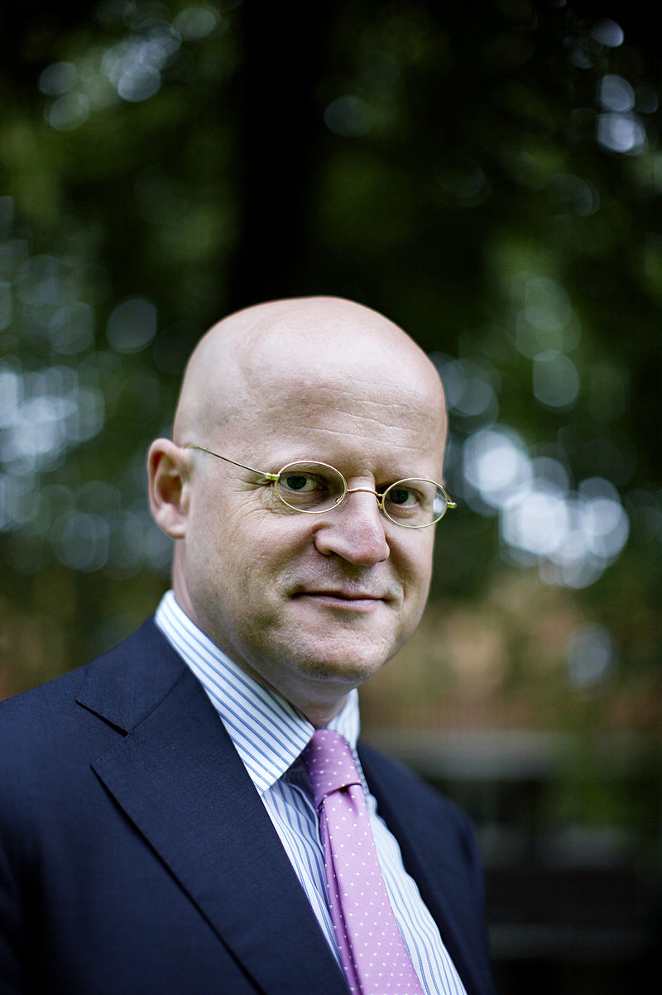
Eerste reacties:
Waarom vindt Grapperhaus het niet goed dat mensen zelf achter vermeende pedofielen aangaan?

Slide 19
Nabespreking:
Waarom zijn er veel stappen in het strafproces?
Waarom is het belangrijk dat iedereen recht heeft op een advocaat?
Zijn jullie het eens met Grapperhaus?

Slide 20
prodemos.nl/praktijk

